Slide 1
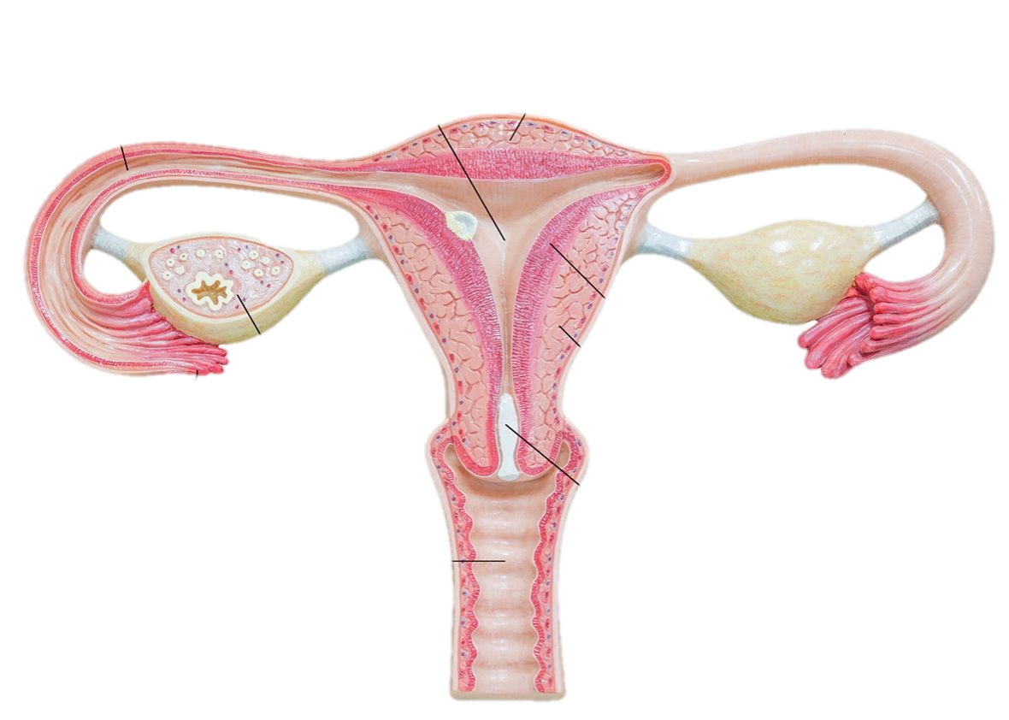
ВЕБИНАР 10
Репродуктивная система
Влияние практики йоги на репродуктивную систему

Slide 2
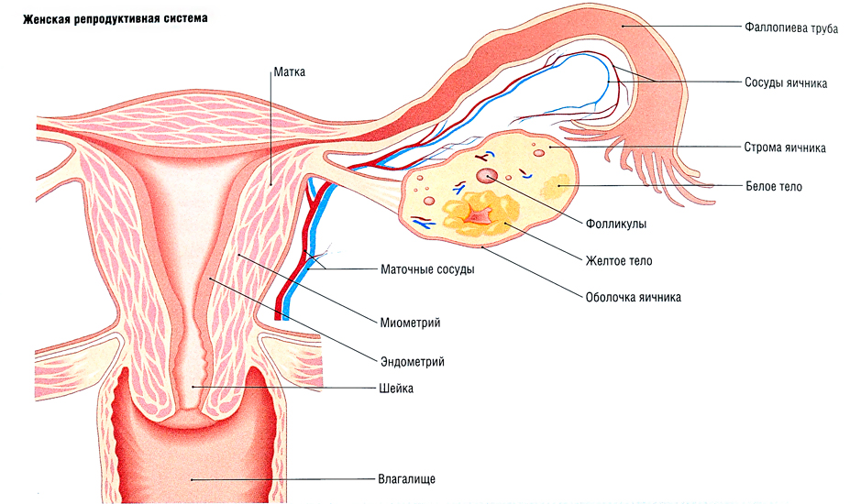
Анатомия женской репродуктивной системы
Внутренние половые органы:
Матка
Фаллопиевы трубы
Яичники

Slide 3
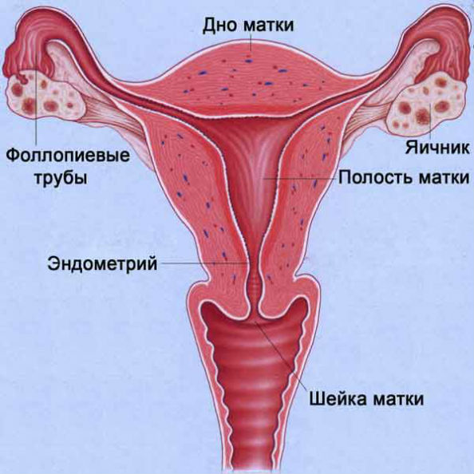
Анатомия женской репродуктивной системы
Матка – полый мышечный орган:
Периметрий – наружная соединительнотканная оболочка – ограничивает орган и фиксирует его;
Миометрий – мышечный слой матки – имеет сложную геометрию, толстый, занимает 1/3 всего органа, очень хорошо развит. Функция моторная – эвакуация плода.
Эндометрий – внутренний слой - необходим для имплантации эмбриона и обеспечения ему условий выживания. Если зачатия не произошло, эндометрий выходит наружу и, согласно менcтруальному циклу, отрастает новый, готовый к вынашиванию и зачатию.

Slide 4
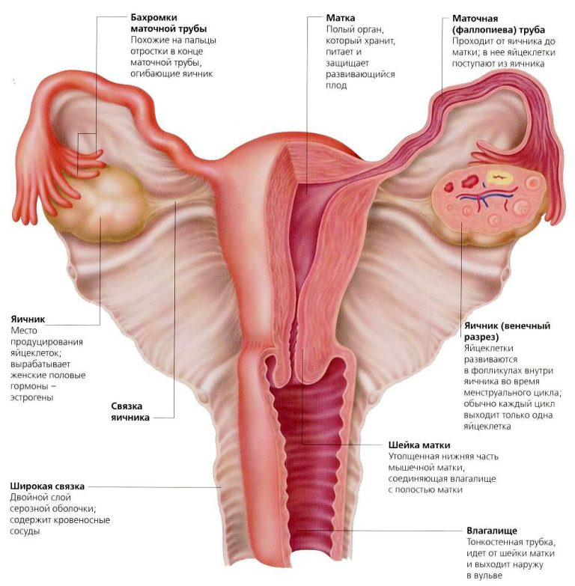
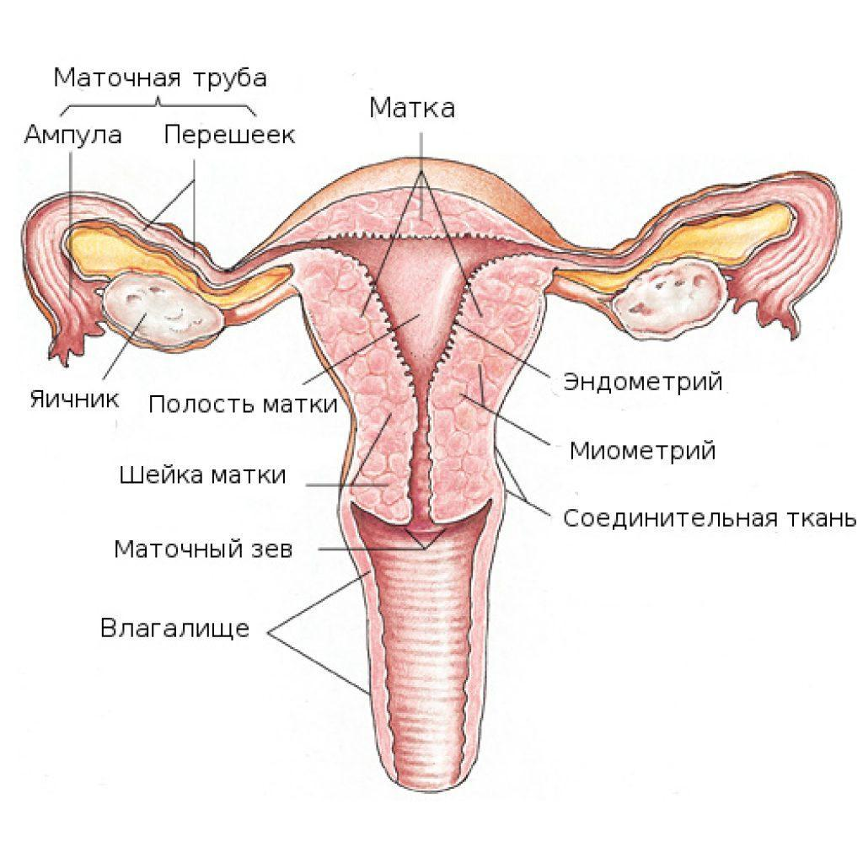
Анатомия женской репродуктивной системы
Матка и ее строение:

Slide 5
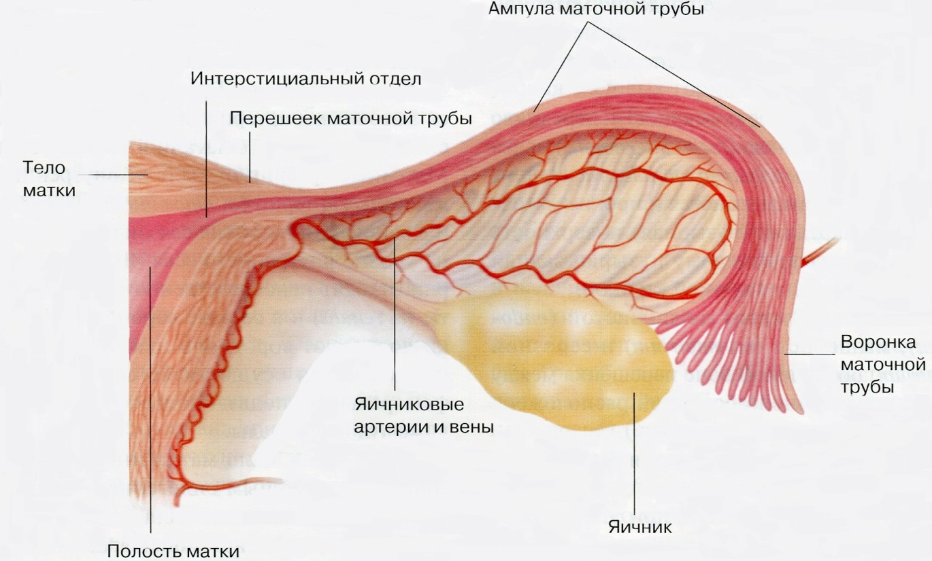
Анатомия женской репродуктивной системы
Фаллопиевы трубы – полый мышечный орган, соединяет яичники и матку, двигает яйцеклетку.
Фаллопиевы трубы имеют концевые волокна, сужающие трубу и продольные – расширяющие. Моторика ФТ подчинена гормональной регуляции.
Эпителий ФТ мерцательный, чтобы помочь яйцеклетке перемещаться.
ФТ заканчиваются раструбом, имеющим выход в брюшную полость.

Slide 6
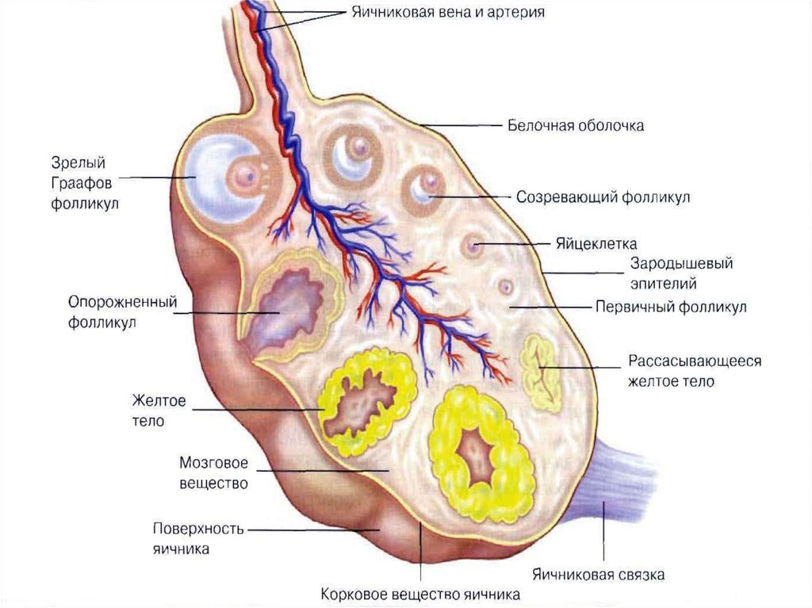
Анатомия женской репродуктивной системы
Яичник – паренхиматозный орган размером с голубиное яйцо. Содержит большое количество яйцеклеток на разных степенях созревания, соединительную ткань, кровеносные и лимфатические сосуды и волокна нервной системы.
Функции:
Репродуктивная - половой орган, в котором происходит созревание яйцеклетки и хранится генетический материал;
Эндокринная – выработка гормонов: эстрогена и прогестерона.

Slide 7
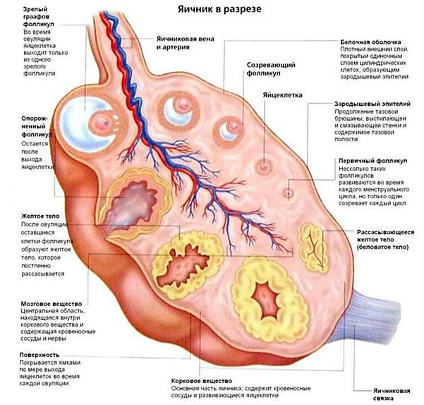
Анатомия женской репродуктивной системы

Slide 8
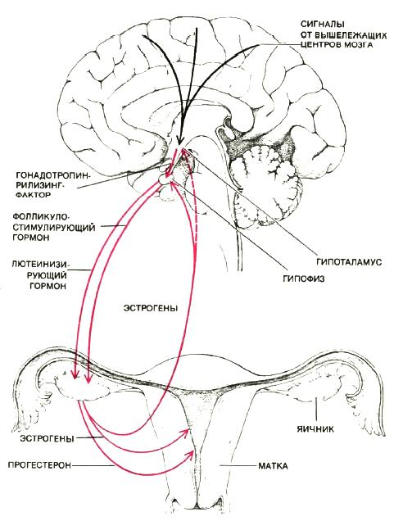
Физиология женской репродуктивной системы
ГИПОТАЛАМО-ГИПОФИЗАРНО-ЯИЧНИКОВАЯ СИСТЕМА
Регуляция осуществляется эндокринной системой, состоящей из 3 уровней:
1. Гипоталамус – высший центр регуляции всех физиологических функций организма;
2. Гипофиз - центр регуляции нейро-эндокринной системы;
3. Яичники.
У человека над гипоталамусом есть мощная надстройка коры головного мозга, которая влияет на его деятельность (активность и решения).

Slide 9
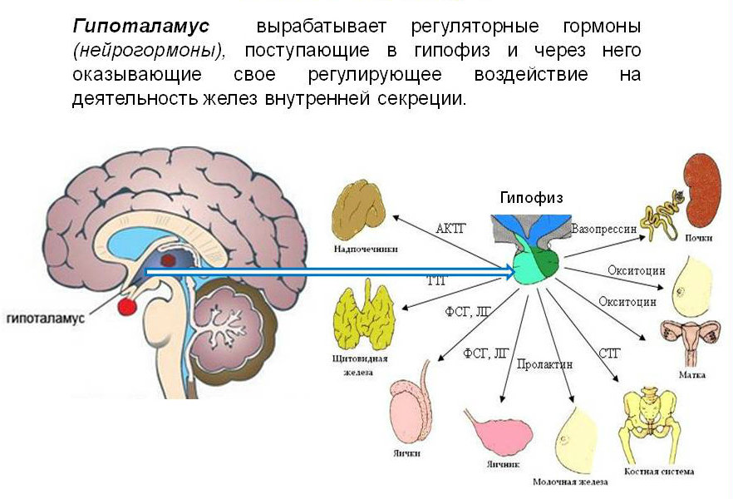
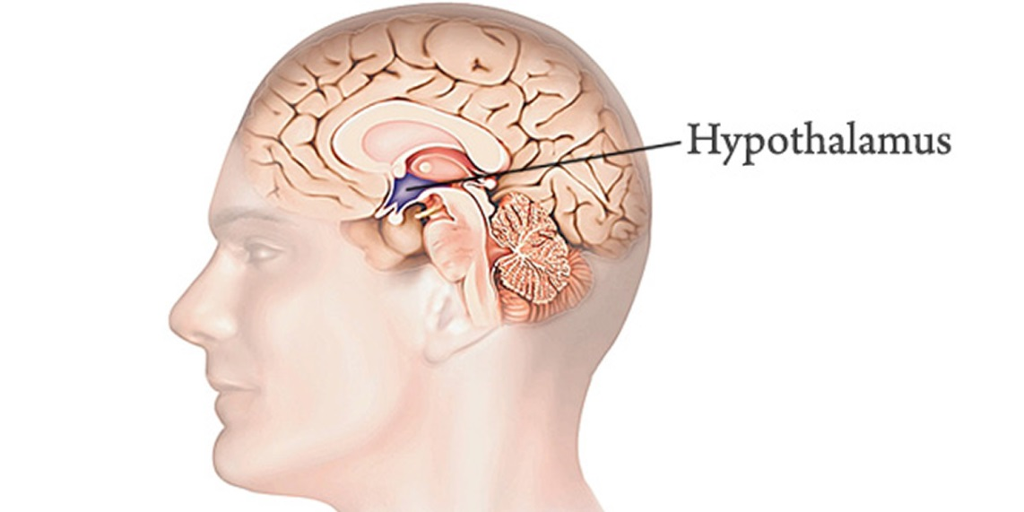
Физиология женской репродуктивной системы
Гипоталамус вырабатывает статины и либерины – вещества, запускающие или тормозящие выработку тропных гормонов гипофизом.

Slide 10
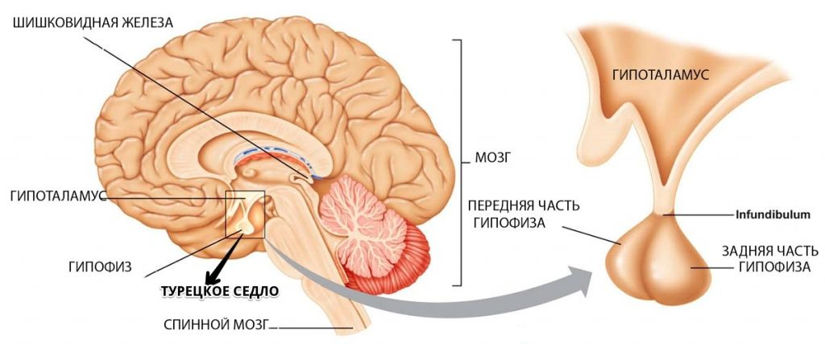
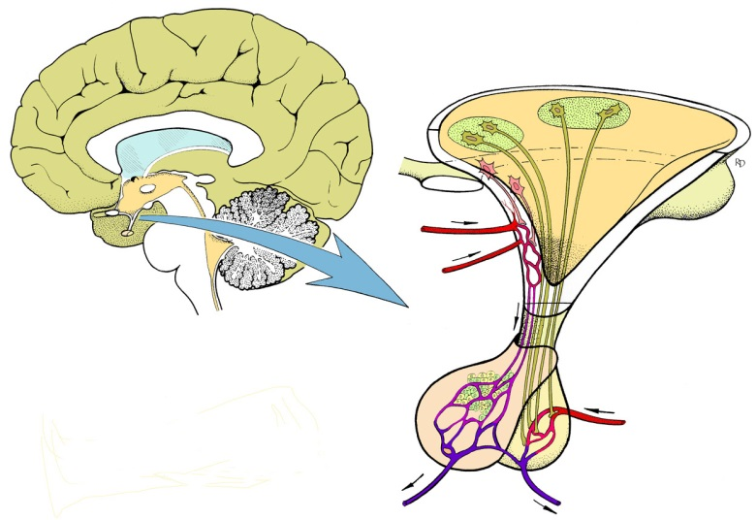
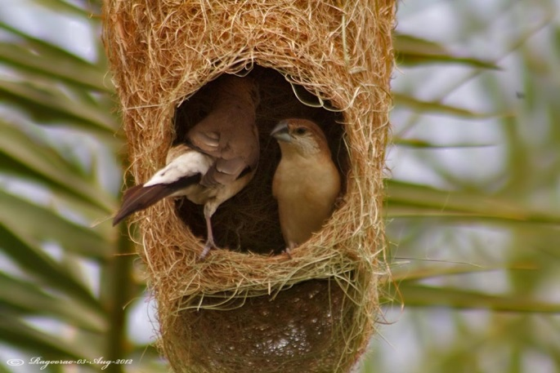
Физиология женской репродуктивной системы
Гипофиз реагирует на концентрацию половых гормонов в крови и вырабатывает тропные гормоны:
Фолликулостимулирующий гормон ФСГ – стимулирует созревание фолликула;
Лютеинезирующий гормон ЛГ – регулирует работу желтого тела;
Пролактин – стимулирует лактацию, участвует в формировании привязанности, регулирует некоторые поведенческие реакции, например, гнездование и заботу о потомстве.
Гипофиз прежде всего регулирует ФСГ и ЛГ, благодаря чему происходят циклические изменения в яичниках и эндометрии, в первую очередь – это регуляция менструального цикла.

Slide 11
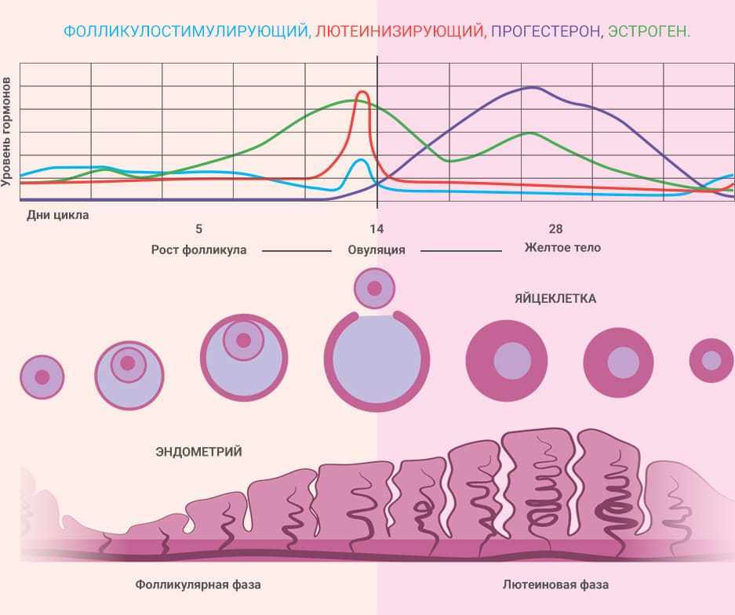
Физиология женской репродуктивной системы
Регуляция менструального цикла:
2 ФАЗЫ:
1-14 день от начала менструации до овуляции;
14-28 день от начала овуляции до начала менструации.
Под действием ФСГ начинается созревание фолликула, на 14 день в результате сложных обратных связей между гипофизом и яичником происходит повышение ЛГ, стимулирующее разрыв фолликула и выход яйцеклетки, оболочка фолликула превращается в «желтое тело» - лютеинезируется. Желтое тело выделяет прогестерон.

Slide 12
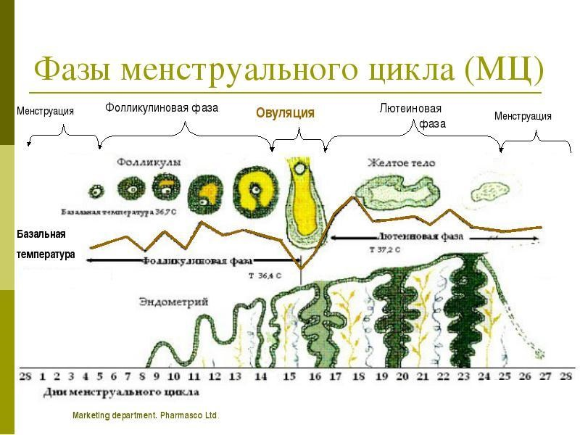
Физиология женской репродуктивной системы
Регуляция менcтруального цикла:
2 ФАЗЫ:
С точки зрения того, что происходит в яичнике:
1 фаза – фолликулярная – созревание фолликула;
2 фаза – лютеиновая – образование желтого тела.
С точки зрения выделения гормонов:
1 фаза – эстрогенная – выделение эстрогена яичником;
2 фаза – прогестероновая – выделение прогестерона желтым телом.
С точки зрения того, что происходит в матке:
1 фаза – пролиферативная - созревание нового эндометрия;
2 фаза – секреторная – в полости матки появляются железы, которые выделяют большое количество слизи (питательная среда для яйцеклетки).
Желтое тело работает только 14 дней, затем угасает, замещается соединительной тканью (в яичнике) и превращается в белое тело (рубец), прогестерон снижается, вследствие чего эндометрий отслаивается.

Slide 13
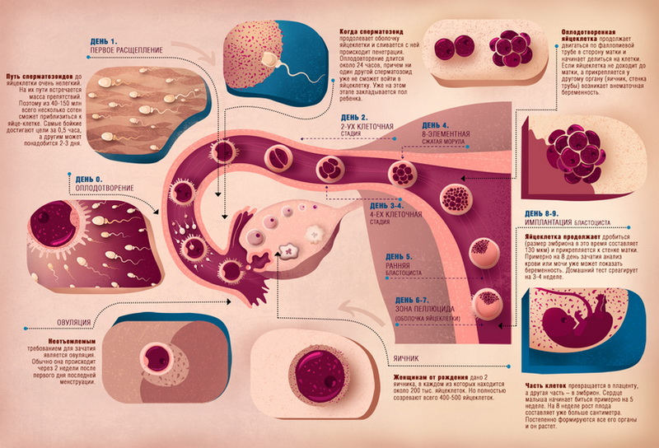
Физиология женской репродуктивной системы
Процесс зачатия:
Обязательным условием для зачатия является овуляция – выход яйцеклетки из фолликула в ампульную часть яичника. Зачатие происходит в ампульной части яичника или ФТ, оплодотворенная яйцеклетка 5 дней движется и делится (становится эмбрионом). На 5-7 день яйцеклетка прикрепляется к стенке матки.

Slide 14
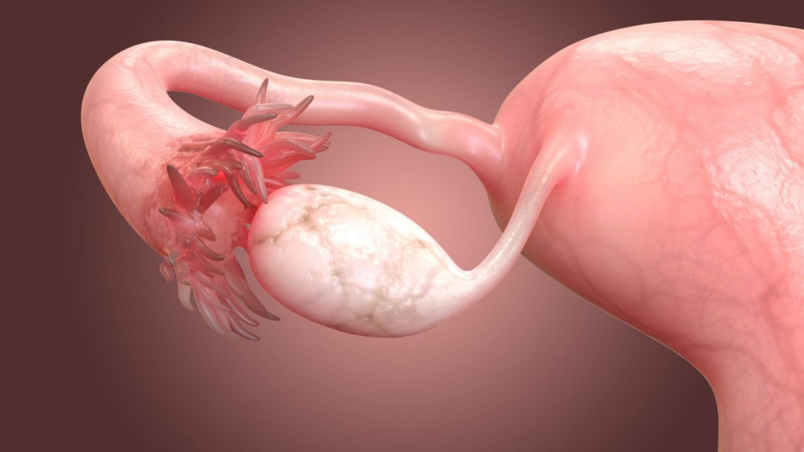
Физиология женской репродуктивной системы
Состав менструальных выделений – эндометриальная слизь (эндометрий сходит) и кровь, сочащаяся из открытых капилляров.
Практика йоги накладывает на период менструации несколько обоснованных ограничений:
Брюшные манипуляции, асаны, повышающие давление в брюшной полости (навасана, дханурасана) и перевернутые асаны во время ментруации запрещены, т.к. они могут способствовать попаданию выделений в ФТ и даже в брюшную полость через раструбы.
Если отслоившийся эндометрий попадет в брюшную полость или ФТ, но может запустить воспаление и спаечный процесс.
Капалабхати и бхастрика также запрещены, т.к. волнообразно меняют давление в брюшной полости.
Задержки дыхания сказываются на свертываемости крови, понижая ее (тромболизис), гипервентилляция повышает свертываемость крови (повышение риска тромбообразования). Выполнять с осторожностью и следить за самочувствием.

Slide 15
Заболевания женской репродуктивной системы и практика йоги
Дисциркуляторные - состояния, связанные с расстройством регуляции. Практика йоги и техники йогатерапии довольно успешно сказываются на качестве регуляции, воздействуя на общий фон здоровья практикующей, психоэмоциональную сферу и ГГЯС.
Застойно-сосудистые – вследствие склонности области малого таза к венозному застою, организм практикующей благодарно реагирует на практику йоги, способствующую венозной разгрузке органов малого таза и нижних конечностей. Наиболее эффективны для этого перевернутые асаны, дыхательные техники в сочетании с суставной разминкой, динамическая практика с акцентом на проработку тазобедренных суставов и практика шавасаны, йога-нидры и медитации для балансирования эмоционального фона.
Инфекционно-воспалительные заболевания – лечатся медикаментозно, практика йоги и йогатерапии является вспомогательным средством улучшения микроциркуляции органов и тканей РС.
Опухолевые процессы (доброкачественные (в тч миомы и кисты) и злокачественные) лечатся медикаментозно, практика йоги должна выполняться с осторожностью и быть направлена на улучшение качества жизни.
Неотложные состояния – требуют скорой медицинской помощи.
Смешанные – требуют индивидуальный план, составляемый совместно йогатерапевтом и лечащим врачом-гинекологом.

Slide 16
«Женская» йога – общие принципы составления плана занятия, оздоравливающего репродуктивную систему:
Показано:
Перевернутые асаны – улучшение оттока венозной крови из малого таза, изменение кровообращения головного мозга – влияние на ГГЯС;
Брюшные манипуляции – техника, усиливающая венозный отток;
Работа с мышцами тазового дна;
1,2 и 3 можно сочетать.
4. Работа с тазобедренными суставами – для активации и усиления прориорецептивного аппарата органов малого таза;
5. Дыхательные техники – воздействие на психоэмоциональную сферу, присасывающее действие грудной клетки на вдохе;
6. Басти – техника йогического очищения кишечника при запорах;
7. Йога-нидра, шавасана - воздействие на психоэмоциональный фон практикующей;
8. Асаны и их практика, как средство контроля веса – жировая ткань гормонально активна, выработывает эстроген. Избыточный вес – гиперэстрогения, недостаточный – гипоэстрогения.

Slide 17
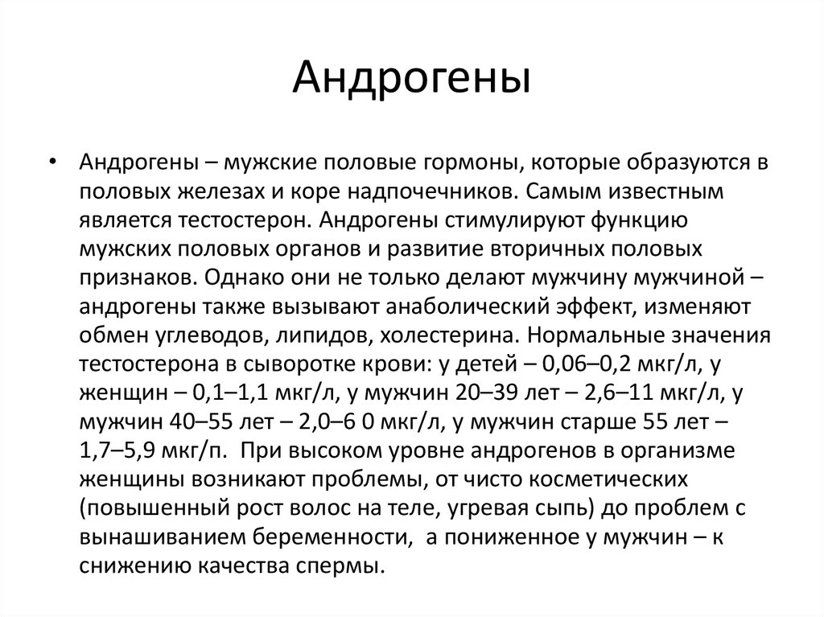
Анатомия мужской репродуктивной системы
Прогестерон является предшественником эстрогена и тестостерона – андрогенов. У мужчины должен быть высокий уровень мужских андрогенов – тестостерона.
Андрогены:
Оволосение (лицо, тело);
Низкий голос;
Рост конечностей;
Рост мышечной ткани;
Больше эритроцитов в крови;
Стимуляция работы предстательной железы;
Влияние на работу головного мозга (агрессивность, логика, конкретика).

Slide 18
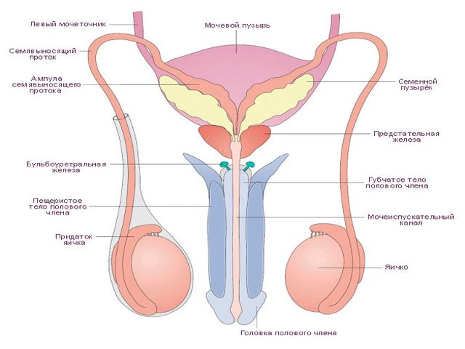
Анатомия мужской репродуктивной системы
Яичко – паренхиматозный половой орган, продуцирующий гормон тестостерон и выполняющий половую функцию – секретирующий сперматозоиды;
Предстательная железа – паренхиматозный железисто-мышечный орган, который производит секрет (40-50% всего эякулята), активирующий сперматозоиды, создающий щелочную среду, которая защищает сперматозоиды от агрессивной кислой среды влагалища;
Тело полового члена – состоит из кавернозных и пещеристых тел – особого вида ткани, состоящего из соединительнотканных ячеек. Эрекция напоминает процесс воспаления – приток большого количества артериальной крови и затруднение оттока венозной крови.

Slide 19
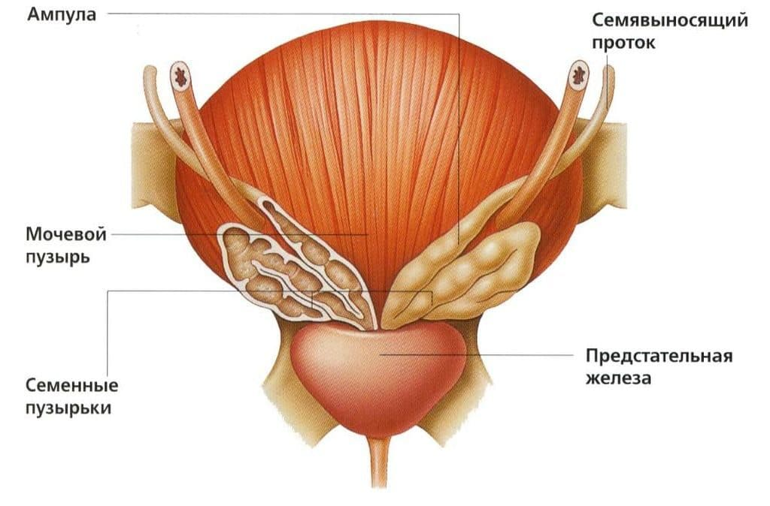
Заболевания мужской репродуктивной системы
Наиболее часто встречающееся заболевание МРС – заболевания предстательной железы.
«Предстательная железа – второе сердце мужчины» (с) Урология.
Заболевания – аденома простаты (доброкачественная опухоль) и простатит (острый и хронический) – воспалительное заболевание предстательной железы.

Slide 20
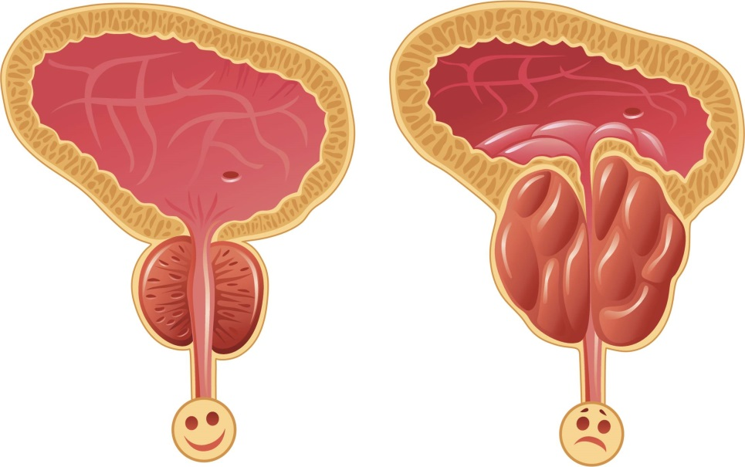
Причины и факторы, провоцирующие появление простатита
Мочеполовые инфекции;
Венозный застой;
Аритмичность половой жизни – чрезмерная активность, отсутствие регулярности половой жизни, половая жизнь без эякулята;
Снижение общего и местного иммунитета;
Запоры;
Геморрой.
В результате 1-6 возникает дебют, как правило острый – жгучие, режущие, ноющие боли в паховой зоне с иррадиацией в органы малого таза, которые могут сопровождаться уретритом – воспалением мочеполового канала.
После купирования приступа, входит в хроническую фазу с обострениями.
При длительно текущем воспалении в тканях предстательной железы развивается фиброз, приводящий к нарушению функций – соединительная ткань вытесняет собственную ткань железы, вследствие чего развивается бесплодие, стартует аденома предстательной железы или онкология.

Slide 21
«Мужская» йога – или принципы построения практики йоги, направленные на профилактику простатита
Включение:
Перевернутых асан для улучшения венозного оттока;
Брюшные манипуляции для стимулирования микроциркуляции органов малого таза;
Ашвини мудры для улучшения оттока из самой предстательной железы;
Комплексная работа с тазобедренными суставами для стимуляции проприорецепции и утоления проприорецептивного голода органов малого таза.
В период обострения исключить техники на тазовое дно.
В период ремиссии практика без ограничений.

Slide 22
Важно:
Мужское бесплодие лечится значительно сложнее женского и мужские репродуктивные дисфункции сказываются на здоровье мужчины выраженнее, чем женские, на функционировании женского организма.
Зачастую запуск воспаления предстательной железы происходит скрыто и бессимптомно, крайне важна своевременная врачебная диагностика.
Берегите мужское здоровье!

